Slide 1
CAPÍTULO 2
UNIDADES FUNCIONALES
TECNOLOGÍA Y ORGANIZACIÓN DE COMPUTADORES
1º Grado en Ingeniería Informática.

Slide 2
Tema 2. Unidades funcionales de un computador
RESUMEN:
  En este tema se estudian la organización de un computador en base a sus unidades funcionales.
  Se describen conceptos básicos de funcionamiento de los distintos elementos del computador (Procesador, Memoria, Periféricos E/S, buses).
  Se estudian distintas estructuras básicas de interconexión de sus componentes.
  OBJETIVOS:
  Conocer la organización y componentes de un computador
  Identificar los factores que determinan las prestaciones básicas de un computador
Tecnología y Organización de Computadoras

Slide 3
Tema 2. Unidades funcionales de un computador
CONTENIDOS:
2.1. El procesador
2.2. La memoria
2.3. Periféricos E/S
2.4. Estructuras básicas de interconexión
2.5. Estructura de un computador sencillo a nivel de bloques
2.6. Parámetros que caracterizan las prestaciones de un computador (Bloques CS1)
Tecnología y Organización de Computadoras

Slide 4
Guía de trabajo autónomo
Material:
  Referencias:
      [PRI05] A. Prieto, B. Prieto, Conceptos de Informática, Problemas, Serie Schaum, McGraw-Hill, 2005
      [PRI06] A. Prieto, A.Lloris, J.C.Torres, Introducción a la Informática, 4ª Ed., McGraw-Hill, 2006. Temas 7,10,11,12.
      Nota: el computador sencillo (CS1) que se usa como ejemplo se describe en más detalle en el tema 5 y en la referencia [DIA09] de la guía docente
Formato:
  Presentación conceptual breve
  Problemas
Tecnología y Organización de Computadoras

Slide 5
2. Unidades funcionales de un computador
(división física)
Entradas
(E)
Memoria
masiva
(MM)
Salidas
(S)
Periféricos
Memoria
principal
(Chips de Memoria)
Unidad de Procesamiento (UP)
Unidad de
control
(UC)
Procesador (CPU)
Tecnología y Organización de Computadoras

Slide 6
2. Unidades funcionales de un computador
COMPUTADOR
  Unidades centrales
    Procesador Central o CPU (Central Processing Unit)
      Unidad de control (UC)
      Unidad de procesamiento (UP)o camino de datos
    Memoria Central o Principal (Chips de memoria)
  Periféricos
    Memoria externa
    Dispositivos de Entrada /Salida
MICROPROCESADOR ➔ CPU contenida en uno o varios circuitos integrados (chips)
Tecnología y Organización de Computadoras

Slide 7
2. Unidades funcionales de un computador
c
Memoria masiva (MM)
d,i
Unidades centrales
c
Memoria principal (M)
(datos e instrucciones)
d,i
i
d
d
Entrada (E)
e
e
Salida (S)
c
Unidad de control (UC)
e
c
Unidad de Procesamiento (UP)
c
Procesador (CPU)
e
e
d: datos ; i: instrucciones
e: señales de estado c: señales de control
Tecnología y Organización de Computadoras

Slide 8
Ejemplo de interconexión de las distintas unidades
Periféricos
Memoria
central
IPv
Unidad de procesamiento
(Camino de datos)
Control del Procesador
o
M
Procesador
OPv
Bus de direcciones
Bus de datos
Bus de control
Tecnología y Organización de Computadoras

Slide 9
Tema 2. Unidades funcionales de un computador
CONTENIDOS:
2.1. El procesador
2.2. La memoria
2.3. Periféricos E/S
2.4. Estructuras básicas de interconexión
2.5. Estructuras de un computador sencillo a nivel de bloques
2.6. Parámetros que caracterizan las prestaciones de un computador (Bloques CS1)
Tecnología y Organización de Computadoras

Slide 10
2. Unidades funcionales de un computador
MICROPROCESADOR:
  CPU contenida en uno o varios circuitos integrados (chips).
  En la actualidad prácticamente todos los procesadores son microprocesadores.
Microcontroladores
Procesadores de uso específico (sistemas embebidos):
  Procesadores digitales de señales (DSP)
  Procesadores de red
  Procesadores multimedia, etc.
Tecnología y Organización de Computadoras

Slide 11
Elementos internos de un procesador
Unidad de procesamiento
Control del procesador
rF
RT
reloj
RF
FF
Z
Unidad de
control
r1
SP
r0
S
ALU
C
IR
V
PC
AR
DR
*
* Estos componentes algunos autores los consideran parte de la Unidad de Control y otros no.
Tecnología y Organización de Computadoras

Slide 12
Elementos internos de un procesador
El Procesador central (CPU) se puede dividir en cuatro tipos de componentes:
  ALU. Circuitos para realizar operaciones aritmético-lógicas.
  Registros. Recursos para almacenar distintos datos o instrucciones
  Interconexionado de componentes (ALU, Registros y Unidad de Control).
  Unidad de Control. Circuitos que reciben señales de estado y generan de señales de control (de todos los componentes de computador)
Tecnología y Organización de Computadoras

Slide 13
2.1 El procesador
UNIDAD DE TRATAMIENTO, UNIDAD DE PROCESAMIENTO (UP), CAMINO DE DATOS.
  Contiene los circuitos electrónicos con los que se hacen las operaciones de tipo aritmético (sumas, restas, etc.) y de tipo lógico (comparar dos números, hacer operaciones del Algebra de Boole binaria, etc.).
  Contiene los componentes como registros, ALU, contadores, buses y recursos de almacenamiento local.
Tecnología y Organización de Computadoras

Slide 14
2.1 El procesador
UNIDAD DE CONTROL (UC).
  Detecta señales de estado (eléctricas) procedentes de las distintas unidades. Genera señales de control dirigidas a todas las unidades, monitorizando las operaciones que implican la ejecución de la instrucción.
  La UC recibe un reloj que sincroniza todas las operaciones elementales de la computadora.
    El periodo del reloj se denomina tiempo de ciclo, y está comprendido aproximadamente entre decimas de nanosegundos y varios microsegundos.
    La frecuencia del reloj (Megahercios, MHz, o Gigahercios, GHz) determina, en parte, la velocidad de funcionamiento del computador
Tecnología y Organización de Computadoras

Slide 15
Ejemplo de interconexión de las distintas unidades
Periféricos
Memoria
central
IPv
Unidad de procesamiento
Control del Procesador
M
Procesador
OPv
Bus de direcciones
Bus de datos
Bus de control
Tecnología y Organización de Computadoras

Slide 16
Elementos internos del procesador
Banco de registros de uso general
(RF: r0 a rD)
  Almacen temporal de datos y/o direcciones
Registro temporal (RT)
Unidad de tratamiento
Control del Procesador
rD
RF
RT
FF
reloj
Z
Unidad de
control
r1
IR
r0
ALU
S
C
PC
V
AR
DR
Biestables indicadores o de condición (FF):
  C: Acarreo
  S: Indicador de signo (si el último resultado de la ALU es negativo: S=1)
  Z: Indicador de cero (si el último resultado de la ALU es cero, Z=1)
  P: Indicador de paridad (si la paridad del ultimo resultado es par, P=1)
  V: Indicador de desbordamiento
El conjunto de estos biestables forma la palabra de estado (o SW, "Status Word").
Tecnología y Organización de Computadoras

Slide 17
Elementos internos del procesador
Unidad de tratamiento
Control del Procesador
rD
RF
RT
FF
reloj
Z
Unidad de
control
r1
IR
r0
ALU
S
C
PC
V
AR
DR
Registro de dirección (AR), donde deberá ubicarse la dirección del dato/instrucción a leer o escribir en memoria (o de un puerto de periférico)
Registro de datos (DR), donde se almacenará el dato a escribir en la memoria o la información leída de la memoria (o de un periférico)
Unidad de control, circuitos que generan las señales de control.
Registro de instrucción (IR), memoriza temporalmente la instrucción del programa que la unidad de control está interpretando o ejecutando
Contador del programa (PC), registro-contador que contiene en todo momento la dirección de memoria dónde se encuentra la instrucción siguiente a ejecutar.
Tecnología y Organización de Computadoras

Slide 18
Elementos internos de un procesador
Unidad de tratamiento
Control del Procesador
o
Periféricos
Memoria
rD
RT
FF
reloj
IPv
RF
r1
Z
SP
Unidad de
control
M
r0
S
ALU
IR
C
V
OPv
PC
AR
DR
Bus de direcciones
Bus de datos
Bus de control
Tecnología y Organización de Computadoras

Slide 19
Temporización de las instrucciones (ciclo máquina)
La ejecución de cualquier instrucción se realiza en dos fases:
Fase de captación de instrucción.
  Siempre que se inicia una instrucción el procesador capta de la memoria la instrucción siguiente a ejecutar.
Fase de ejecución
  Se realizan las operaciones específicas correspondientes al código de operación (codop) de la instrucción captada, generándose las señales de control oportunas..
La ejecución de una instrucción lleva consigo por lo menos un acceso a memoria (para captar la instrucción), pudiendo efectuar accesos adicionales (captación de operandos, memorización de resultados, etc.)
Captación de instrucción
Ejecución de instrucción
Tecnología y Organización de Computadoras

Slide 20
Temporización en la ejecución de instrucciones
Memoria
Unidad de tratamiento
Control del Procesador
o
.........
100A A73C
100B 7C4D
100C 65AD
100D BC73
100E 1000
100F 3A02
1010 7BC0
...........
rD
RT
F
reloj
RF
r1
Z
SP
Unidad de
control
r0
S
A73C
ALU
C
IR
V
100B
100B
AR
DR
100A
100A
A73C
PC
Bus de direcciones
Bus de datos
Bus de control
Tecnología y Organización de Computadoras

Slide 21
Temporización en la ejecución de instrucciones
La ejecución de cualquier instrucción se realiza en dos fases:
Fase de captación de instrucción: Las instrucciones se encuentran en MP, y el PC siempre contiene la dirección de memoria de la siguiente instrucción que se va a ejecutar. Siempre que se inicia una instrucción la CPU capta la instrucción siguiente a ejecutar.
AR ← PC
DR ← M(AR)
IR ← DR
PC ← PC + 1
(suponemos que cada instrucción ocupa una sola posición de memoria)
Tecnología y Organización de Computadoras
Notes:
Fase de captación:
Para iniciar la ejecución de una programa se ubica en el PC la dirección de memoria donde comienza el programa.
El contenido del PC se pasa al registro dirección (AR) y la unidad de control da la orden de leer (R/W=1).
Después de un tiempo en el bus de E/S de la memoria aparecerá la información contenida en la dirección de memoria del PC. Es decir, la instrucción se carga en el registro de datos (DR),
Luego la información contenida en DR se pasa al registro de instrucción (IR) y
se incrementa el PC, apuntando a la siguiente dirección.
Una instrucción máquina implica la realización de un conjunto de microoperaciones.

Slide 22
Temporización en la ejecución de instrucciones
Fase de ejecución: una vez cargada la instrucción en IR se decodifica y ejecuta bajo el control de la UC.
Se realizan las operaciones específicas correspondientes al código de operación (codop) de la instrucción captada, generándose las señales de control oportunas. Por ejemplo: captación o búsqueda de operandos en memoria, cálculos en la ALU, almacenamiento de resultados en registros o memoria, etc.
La ejecución de una instrucción lleva consigo por lo menos un acceso a memoria (para captar la instrucción), pudiendo efectuar accesos adicionales (captación de operandos, memorización de resultados, etc.)
Tecnología y Organización de Computadoras
Notes:
Una vez cargada la instrucción en el IR se decodifica y se ejecuta bajo el control de la CU.
La instrucción a ejecutar viene indicada en el código de operación (codop) de la instrucción.
Por ejemplo: si la instrucción es sumar el contenido de dos registros y dejar el resultado en otro, la CU genera las señales necesarias para captar el operando de la memoria, hacer que los sumandos vayan a la ALU, que la ALU sume y luego se cargue el resultado en el registro indicado.

Slide 23
Temporización en la ejecución de instrucciones
AR ← PC
DR ← M(AR)
IR ← DR
PC ← PC + 1
Fase de
captación
Fase de ejecución
codop 1
codop 2
codop n
Tecnología y Organización de Computadoras
Notes:
Diagrama que muestra el ciclo y las microoperaciones generadas por la unidad de control para ejecutar una instrucción máquina.

Slide 24
Temporización en la ejecución de instrucciones
Las operaciones:
  carga de un registro: AR, PC o IR, DR,
  lectura de memoria: DR← M(AR),
  incremento del contador de programa: PC ←PC+1, etc.
son las operaciones más elementales que puede hacer el computador, y reciben el nombre de: microoperaciones. Consumen un ciclo de reloj.
Se puede concluir que una instrucción máquina, implica la realización de un conjunto determinado de microoperaciones en un orden preestablecido.
Tecnología y Organización de Computadoras

Slide 25
Temporización en la ejecución de instrucciones
Direcciones | Contenidos
0000 | 7AC4
0007 | 65C9
0039 | 0700
003A | 607D | Instrucciones
003B | 2D07
003C | C000
54C2 | D7A2 | Dato
FFFF | 3FC4
Ejemplo:
Computador de palabras de 16 bits.
En M(0039) está la instrucción 0700 (r7←M(rD))
Suponiendo que rD contiene 54C2
Microoperaciones necesarias y cambios en PC, IR, AR, DR y r7
rD
54C2
Tecnología y Organización de Computadoras
Notes:
Ejemplo 7.2:
Carga el contenido del registro r7 con el dato que se encuentra en la posición de memoria especificada en rD.

Slide 26
Temporización en la ejecución de instrucciones
En M(0039) instrucción
0700 (r7←M(rD))
Fase | Microoperación | Contenidos de los registros
 |  | PC | IR | AR | DR | r7
Valores iniciales
Captación de instrucción
Ejecución de instrucción
Direc. | Contenidos
0000 | 7AC4
0007 | 65C9
0039 | 0700
003A | 607D | Instr.
003B | 2D07
003C | C000
54C2 | D7A2 | Dato
FFFF | 3FC4
rD | 54C2
0039
AR ← PC
0039
0039
DR ← M(AR)
0039
0039
0700
IR ← DR
0039
0700
0039
0700
PC ← PC+1
003A
0700
0039
0700
AR ← rD
003A
0700
54C2
0700
DR ← M(AR)
003A
0700
54C2
D7A2
r7 ← DR
003A
0700
54C2
D7A2
D7A2

Slide 27
Temporización en la ejecución de instrucciones
Situación después de la captación de instrucción
Memoria
Unidad de tratamiento
Control del Procesador
o
.........
000A A73C
……. …….
0039 0700
003A BC73
……. …….
54C2 D7A2
54C3 7BC0
...........
rD
54C2
RT
FF
reloj
RF
r7
Z
SP
Unidad de
control
r0
F3F5
S
IR
ALU
C
0700
V
003A
AR
DR
PC
Bus de direcciones
Bus de datos
Bus de control
Tecnología y Organización de Computadoras

Slide 28
Temporización en la ejecución de instrucciones
Situación después de la ejecución de instrucción:
Memoria
Unidad de tratamiento
Control del Procesador
o
.........
000A A73C
……. …….
0039 0700
003A BC73
……. …….
54C2 D7A2
54C3 7BC0
...........
rD
54C2
RT
F
reloj
RF
r7
Z
SP
Unidad de
control
r0
D7A2
S
IR
ALU
C
0700
V
003A
AR
DR
PC
Bus de direcciones
Bus de datos
Bus de control
Tecnología y Organización de Computadoras

Slide 29
Temporización en la ejecución de instrucciones
AR ← PC
DR ← M(AR)
IR ← DR
PC ← PC+1
Fase de captación de instrucción
carga
suma
salto
rutina
retorno
SP ← SP-1
AR ← SP
DR ← PC
M(AR) ← DR
PC ← rD
AR ← SP
DR ←M(AR)
PC ← DR
SP ← SP+1
Fase de
ejecución de instrucción
AR ← rD
DR ← M(AR)
r7 ← DR
RT ← rD
r0 ← r7+RT
. . .
PC ← rD
Se supone la estructura de bloques anterior en donde son posibles todas las transferencias entre registros y la única conexión con memoria es a través de los buses específicos y sus registros de dirección (AR) y de datos (DR).
Tecnología y Organización de Computadoras

Slide 30
Tema 2. Unidades funcionales de un computador
CONTENIDOS:
2.1. El procesador
2.2. La memoria
2.3. Periféricos E/S
2.4. Estructuras básicas de interconexión
2.5. Estructura de un computador sencillo a nivel de bloques
2.6. Parámetros que caracterizan las prestaciones de un computador (Bloques CS1)
Tecnología y Organización de Computadoras

Slide 31
2.2. La memoria
MEMORIA (M)
  Es la unidad donde se almacenan tanto los datos como las instrucciones. Existen dos tipos básicos de memoria, diferenciados principalmente por su velocidad.
      Memoria principal, o central, o interna.
      Memoria masiva auxiliar, secundaria o externa.
Tecnología y Organización de Computadoras

Slide 32
2.2. La memoria
MEMORIA (M)
  Memoria principal, o central, o interna.
    Actúa con gran velocidad → ligada directamente a las unidades más rápidas (CPU).
    Para que un programa se ejecute debe estar almacenado (cargado) en la memoria principal.
    Son circuitos integrados.
    Estructurada en posiciones (palabras de memoria) de un determinado número de bits.
    Para leer o escribir una información es necesario dar la dirección de la posición.
Tecnología y Organización de Computadoras

Slide 33
2.2. La memoria
Normalmente hay dos tipos de memoria:
  Memoria ROM: sólo lectura y permanente. (BIOS, configuración y cargador inicial)
  Memoria RAM: lectura/escritura, y volátil. (Memoria Principal)
  Los PCs usan memoria RAM, por eso hace falta “arrancar” cada vez que encendemos el ordenador, es decir cargar en memoria el Sistema Operativo (SO) y programas que estemos utilizando.
Tecnología y Organización de Computadoras

Slide 34
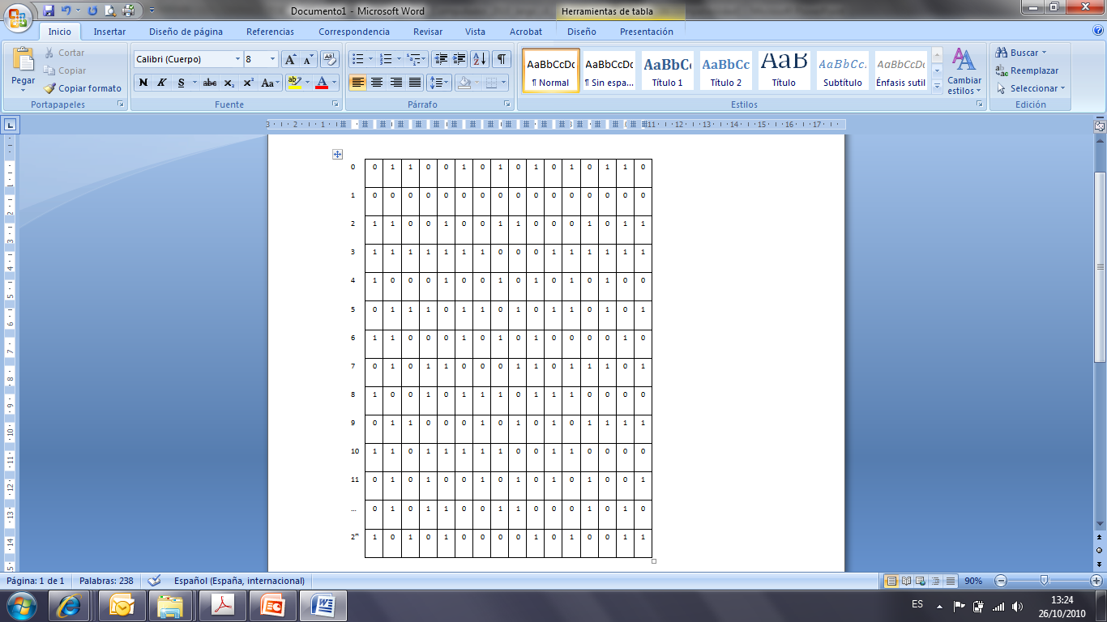
Memoria Principal
Dirección | Contenido
0 | 3745
1 | 2356
2 | 3725
3 | 4832
4 | 2437
5 | 4326
. . . | . . .
255 | 3456
Organización:
  Palabras
  Direcciones
  Longitud de palabra
IO/M’
R/W’
MFC
Bus de entrada de datos
(DBI, n bits)
Bus de salida de datos
(DBO, n bits)
Bus de dirección
(AB, m bits)
Ejemplo: Tenemos un ordenador con 32 bits en el bus de direcciones y 16 bits en el bus de datos. Indicar el tamaño máximo de memoria
Tecnología y Organización de Computadoras

Slide 35
Líneas de entrada/salida de memoria
Buses:
  Bus de direcciones: m bits ➔ 2^{m} direcciones
  Bus de datos
    Entrada de datos: n bits
    Salida de datos: n bits
Señales de control:
  IO/M’ ➔ entrada-salida / memoria
  R/W’ ➔ leer /escribir
  MFC (Memory Function Completed)
 | IO/M’ = 0 | IO/M’ = 1
R/W’ = 0 | M← Procesador | OP ← Procesador
R/W’ = 1 | Procesador ← M | Procesador ← IP
Tecnología y Organización de Computadoras

Slide 36
2.2. Memoria interna: prestaciones
Tiempo de acceso a memoria (ta) o latencia: tiempo que transcurre desde el instante en que se presenta una dirección a la memoria y el instante en el que el dato queda memorizado o está disponible para ser usado.
Ancho de banda (AB): número máximo de bytes que se pueden transmitir por segundo entre la memoria y el procesador.
  Este parámetro no sólo depende del tiempo de acceso a memoria, si no también del número de bytes a los que se puede acceder en paralelo y de la capacidad de transferencia del bus de interconexión entre memoria y procesador.
Tecnología y Organización de Computadoras

Slide 37
Jerarquía de Memoria. Caché
Velocidad del procesador → ciclo de reloj del procesador del orden de décimas de ns (1 ns equivale a 1 GHz)
Velocidad de la memoria principal → del orden de decenas de nanosegundo (ta del orden 20 veces más lenta que el procesador)
CONSECUENCIA:
  El procesador se ve frenado cuando tienen que captar o escribir una palabra de memoria.
Reducción del problema: memoria caché que es un sistema de almacenamiento de tecnología más rápida, intermedia entre la memoria principal y el procesador.
Tecnología y Organización de Computadoras

Slide 38
Caché
Reducción del problema: memoria caché que es un sistema de almacenamiento de tecnología más rápida, intermedia entre la memoria principal y el procesador.
  Se suele implementar con circuitos SRAM:
  Tecnología una 10 veces más rápida que la usada para la memoria principal (DRAM), Más cara, de mayor consumo de energía eléctrica, y con la que se obtiene una menor miniaturización.
La memoria caché es usada por el sistema de memoria para mantener la información más comúnmente usada por el procesador.
La memoria caché (y la memoria virtual) se fundamenta en el concepto de localidad de las referencias:
  principio denominado de localidad espacial)
  principio de localidad temporal
Procesador
Transferencia de
palabras
Caché
Transferencia de
Bloques
(línea de caché)
Memoria principal
Tecnología y Organización de Computadoras

Slide 39
Jerarquía de memoria
Se verifica:
si < si+1;
ti < ti+1;
bi > bi+1;
ci > ci+1
Registros
de la CPU
Nivel 0
Tiempo de acceso
Precio
Nivel 1
Caché
(SRAM)
Nivel 2
Memoria principal
(DRAM)
Nivel 3
Discos magnéticos
Nivel 4
Cintas magnéticas
(DAT, etc.)
CAPACIDAD
Tecnología y Organización de Computadoras

Slide 40
2.2. La Memoria. Memoria Externa
DISPOSITIVOS DE MEMORIA EXTERNA
1 Lectura y grabación magnética
2 Discos magnéticos
3 Cintas magnéticas
4 Discos ópticos
5 Discos magneto-ópticos
6 Memoria flash USB
Tecnología y Organización de Computadoras

Slide 41
2.2. La memoria
Memoria masiva auxiliar, secundaria o externa.
  Dispositivos tales como discos y cintas magnéticas y ópticas.
  Es de mayor capacidad que la memoria principal (del orden de 100 a 1.000 veces mayor).
  Más lenta que la memoria principal (del orden de 10.000 a 100.000 veces menor).
  Es permanente.
  La información guardada en un disco o USB permanece indefinidamente hasta que el usuario expresamente la borre.
Tecnología y Organización de Computadoras

Slide 42
Memoria externa: Introducción
Son aquellos periféricos que sirven para almacenamiento y recuperación de la información de forma automática y eficiente.
La memoria principal (chips) es muy rápida (t_{acceso}≈20ns), pero es relativamente de poca capacidad (≈ 32 GBytes), cara (0,12 €/MByte)* y volátil.
Los dispositivos de memoria masiva (discos magnéticos, por ejemplo) son más lentos (t_{acceso}≈15ms), pero de mayor capacidad (≈ 1,2 TByte), más barata (0,0004 €/MByte)*, y permanente
* Datos de Enero 2007, Ver: http://www.pc-online.net
Tecnología y Organización de Computadoras
Notes:
DIMM DDR2 2GB PC533 TAKEMS (10 años garantia) 244.56 €
DISCO DURO 400GB SEAGATE BARRACUDA ATA 100 177.22€

Slide 43
MEMORIA EXTERNA: Clasificación
Dispositivos magnéticos:
  Tambor (dispositivos iniciales, pero hoy obsoletos)
  Disco magnético
  Cinta magnética
Dispositivos ópticos:
  Disco compacto (CD)
  Disco digital versátil (DVD)
Disco magneto-óptico (MO)
Memorias flash USB
Tecnología y Organización de Computadoras

Slide 44
Discos magnéticos
Los discos magnéticos son el principal soporte utilizado como memoria masiva.
Son de acceso directo, y se puede escribir/leer con tiempos de acceso menores que cualquier otro periférico (del orden de 10 a 100 ms).
El substrato de la superficie magnetizable es un plato rígido, usualmente de aluminio o cristal (caso de los discos duros).
Tecnología y Organización de Computadoras

Slide 45
Otros dispositivos de Memoria Masiva
Discos ópticos
    Discos compactos
    Disco digital versátil (DVD)
    Blue Ray
Memoria Flash
Tecnología y Organización de Computadoras

Slide 46
Tema 2. Unidades funcionales de un computador
CONTENIDOS:
2.1. El procesador
2.2. La memoria
2.3. Periféricos E/S
2.4. Estructuras básicas de interconexión
2.5. Estructura de un computador sencillo a nivel de bloques
2.6. Parámetros que caracterizan las prestaciones de un computador (Bloques CS1)
Tecnología y Organización de Computadoras

Slide 47
Periféricos E/S. Definición
Los dispositivos de E/S transforman la información externa en señales eléctricas codificadas permitiendo su transmisión, detección, interpretación, procesamiento y almacenamiento de forma automática.
  Los dispositivos de entrada transforman la información externa según un código de E/S (p.e. ASCII). Así el procesador/memoria reciben dicha información adecuadamente preparada (en binario).
  En un dispositivo de salida (impresora, por ejemplo) se efectúa el proceso inverso: la información binaria que llega del procesador se transforma de acuerdo con el código de E/S en caracteres escritos inteligibles por el usuario.
Tecnología y Organización de Computadoras

Slide 48
Definición, objetivos y tipos de periféricos
Hay dos niveles en la realización de una Entrada/Salida:
Transferencias elementales de información. Sirven para la recepción o envío de una información individual (byte o palabra). Estas informaciones transmitidas por el sub-bus de datos pueden ser datos propiamente dichos o información de control para el periférico o la CPU.
  Las transferencias elementales de información se realizan físicamente a través de registros denominados puertos (de entrada o salida), que se conectan directamente a uno de los buses del computador. Cada puerto tiene asociado una dirección o código (transmitido por el bus de direcciones). El lenguaje máquina (la CPU) "ve" a un periférico como si fuese un puerto o conjunto de puertos (cada puerto es como una posición de la memoria principal).
Tecnología y Organización de Computadoras

Slide 49
Definición, objetivos y tipos de periféricos
Operaciones de entrada/salida. Una operación de E/S consiste en la transferencia de un conjunto de datos (usualmente denominado bloque o registro físico) que constituye una línea del monitor de pantalla, o un cluster de un disco, o un bloque de una cinta magnética, por ejemplo. Las operaciones de E/S se componen, por lo tanto, de transferencias elementales que son monitorizadas por la CPU o por circuitos incluidos en el controlador DMA o el controlador del periférico.
El periférico suele contener una memoria intermedia (memoria buffer) para almacenar bloques de información, y así obtener un mayor rendimiento de la CPU.
Tecnología y Organización de Computadoras

Slide 50
Periféricos de entrada
Teclado
Entradas manuales directas
  Pantallas y paneles sensibles al tacto
  Lápices óptico, electrostático y de presión
  Ratones
  Palancas para juegos (joystick)
Detectores ópticos
  Detectores de marcas
  Detectores de códigos de barras.
  Digitalizadores
  Escáneres de imágenes
Dispositivos de captura directa de datos magnetizados
  Detectores de caracteres magnetizables
  Lectores de bandas magnéticas
Tecnología y Organización de Computadoras

Slide 51
Periféricos de salida
Visualizadores ("displays")
Monitores
Impresoras
Periféricos multimedia (altavoces, LEDs, etc)
Salidas industriales: conversor D/A digital- efector
Registrador gráfico ("plotter")
Las medidas de parámetros suele hacerse en unidades anglosajonas:
1 pie = 12” = 30,48 cm;
1” = 2,54 cm
Tecnología y Organización de Computadoras

Slide 52
Entradas/salidas de señales analógicas
Interfaces industriales
Con frecuencia los computadores se usan para aplicaciones específicas que requieren utilizar datos de magnitudes físicas adquiridos directamente de un determinado entorno.
Los dispositivos que transforman señales físicas de diversa naturaleza (temperatura, presión, posición, etc.) en señales eléctricas, o viceversa, se denominan genéricamente transductores. Los transductores que generan señales eléctricas son conocidos como sensores o detectores. Los transductores que transforman una señal eléctrica en otra de distinta naturaleza se les denomina efectores o actuadores. Las señales eléctricas involucradas en estos procesos de transformación se denominan señales analógicas.
Tecnología y Organización de Computadoras

Slide 53
Entradas/salidas de señales analógicas
La mayor parte de las variables físicas de la naturaleza (temperatura, intensidad luminosa, posición, sonido, etc.) son señales o funciones que varían continuamente con el tiempo. Estas señales, con sensores o detectores, pueden convertirse en señales eléctricas analógicas. Existen sensores específicos para cada tipo de magnitud, así hay detectores de:
Temperatura (termistores, etc.)
Presión
Intensidad de luz (fotodetector, etc.)
Humedad
Humo
Caudal de líquido
Sonido (micrófono)
Nivel de agua
Posición lineal (potenciómetro lineal)
Posición angular (potenciometro circular)
Sensores de señales fisiológicas (en electroencefalografía, o electrocardiología, p. ej.), etc.
Tecnología y Organización de Computadoras

Slide 54
Entradas/salidas de señales analógicas
Una vez convertida la señal original en señal eléctrica es necesario transformarla en datos aptos para ser tratados por la computadora, o en otras palabras, ser transformada en datos numéricos binarios según el código que utilice la computadora. Esto se hace con unos circuitos electrónicos específicos denominados conversores analógico/digital (A/D).
El conversor A/D capta muestras de la señal analógica de entrada y las mide o digitaliza, dando a su salida un conjunto de bits o número binario que representa el valor de la amplitud de la muestra captada.
Conversor
A/D
Interfaz
Sensor
Al
ordenador
A
El número de muestras por segundo tomadas en un sistema de adquisición es la frecuencia de muestreo.
Tecnología y Organización de Computadoras

Slide 55
Entradas/salidas de señales analógicas
Los dispositivos físicos más utilizados, controlables por señales eléctricas, son:
  Contactos electromecánicos o relés.
  Motores (de pasos, etc.)
  Lámparas
  Electroválvulas. Abren o cierran una conducción de fluido.
  Servomotores. Provocan el giro de un eje.
  Altavoz. Origina la emisión de un sonido.
La conversión eléctrica de un dato binario en una señal analógica se efectúa en un circuito denominado conversor digital/analógico (D/A).
Tecnología y Organización de Computadoras

Slide 56
Tema 2. Unidades funcionales de un computador
CONTENIDOS:
2.1. El procesador
2.2. La memoria
2.3. Periféricos E/S
2.4. Estructuras básicas de interconexión
2.5. Estructura de un computador sencillo a nivel de bloques
2.6. Parámetros que caracterizan las prestaciones de un computador (Bloques CS1)
Tecnología y Organización de Computadoras

Slide 57
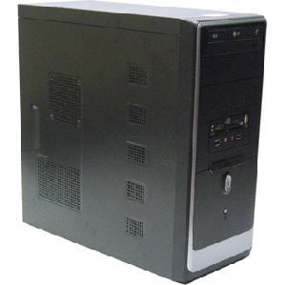
2.4 Estructuras básicas de interconexión
Ejemplo: PC DIVAY INTEL I7-920c:
  Procesador Intel Core I7-920
  Memoria RAM DDR3 SDRAM 6GB
  Disco Duro 1TB ( 1.000GB )
  Unidad Óptica Regrabadora de DVD
  Gráfica XFX Nvidia GTS250
Tecnología y Organización de Computadoras
Notes:
Pc-online:
http://pc.pc-online.net/PC-DIVAY-INTEL-I7-920c-266GHZ-GTS250-6Gb1333-1Tb-DVD-RW/d/B043562/
Procesador i7-920
http://ark.intel.com/Product.aspx?id=37147
Placa base Intel® Desktop Board DX58SO
http://www.intel.com/Products/Desktop/Motherboards/DX58SO/DX58SO-technicaldocuments.htm

Slide 58
2.4 Estructuras básicas de interconexión
Todos estos componentes tienen que “comunicarse” de alguna forma.
Esto se hace mediante una tarjeta con circuitos integrados denominada “placa base” (motherboard) que contiene todas las ranuras para insertar los distintos elementos y las uniones para que se puedan comunicar.
Nuestro PC ejemplo lleva la placa Intel® Desktop Board DX58SO
Tecnología y Organización de Computadoras

Slide 59
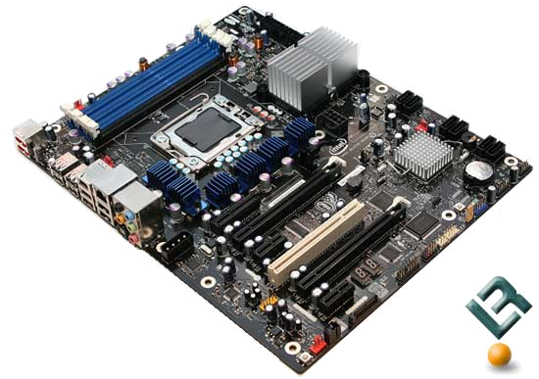
2.4 Estructuras básicas de interconexión
Placa base Intel® Desktop Board DX58SO
Tecnología y Organización de Computadoras
Notes:
Se pueden ver las distintas ranuras y cómo se une todo a través de las conexiones entre elementos de la placa.

Slide 60
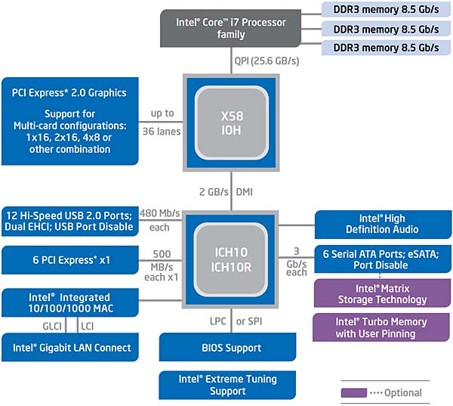
Esquema de la placa base:
Interfaz Procesador-Tarjeta gráfica
Conexión Procesador-Memoria RAM
Interfaz
DMI-E/S
Conexiones Periféricos-Chipset E/S
Tecnología y Organización de Computadoras
Notes:
Diagrama de bloques donde se especifican las conexiones entre los diferentes elementos de nuestro PC.
El chipset Intel X58 está formado por:
• Intel 82X58 IOH con Direct Media Interface (DMI) interconnect: interfaz para conectar el procesador con la tarjeta gráfica
Intel 82801IJR I/O Controller Hub (ICH10R): controlador de E/S

Slide 61
2.4 Estructuras básicas de interconexión
¿Cómo se conecta todo?
  Los dispositivos trabajan a distintas velocidades
  Hay dispositivos muy diferentes (procesador, memoria, periféricos)
  Puede haber comunicaciones simultáneas por parte de distintos dispositivos (conflictos)
  Mucho trabajo para el procesador
Hay distintas soluciones
Tecnología y Organización de Computadoras

Slide 62
2.4 Estructuras básicas de interconexión
Soluciones:
  Buses específicos
  Memorias intermedias (buffer)
  Controladores de E/S
  Controlador de Acceso Directo a Memoria (DMA)
Tecnología y Organización de Computadoras

Slide 63
2.4 Estructuras básicas de interconexión
BUSES
Los distintos elementos de un computador se interconectan por medio de buses (conjunto de hilos conductores en paralelo).
Los buses transportan diferentes tipos de señales:
    Datos e instrucciones, muchas veces de forma bidireccional.
    Direcciones de memoria o de un periférico.
    Señales de control y de estado: señales de interrupción, que indican la dirección de la transferencia de datos, que coordinan la temporización de eventos, etc.
Tecnología y Organización de Computadoras

Slide 64
2.4 Estructuras básicas de interconexión
Podríamos conectar todo mediante un solo bus, el bus del sistema:
Memoria
CPU
Periférico 0
Periférico 1
Bus del sistema
CPU
Memoria
Periférico 0
Periférico 1
Bus del sistema
Tecnología y Organización de Computadoras
Notes:
Problemas:
Mucho tráfico en el bus.
Los elementos más lentos ralentizan a los más rápidos (debido a la jerarquía de memoria).
Ventajas:
Flexible
Barato

Slide 65
2.4 Estructuras básicas de interconexión
Para solucionar los problemas debidos a las diferencias de velocidad de las distintas unidades conectadas a un bus:
  Se utilizan distintos tipos de buses, pudiéndose así realizar transmisiones simultáneamente entre distintos elementos a través de buses diferentes.
  Se establezca una jerarquía de buses, en función fundamentalmente de la velocidad.
  Cuando la velocidad de transferencia a un periférico no es elevada se utilice una conexión serie (transmisión bit a bit) y cuando no sea así se utilice una conexión paralelo (varios hilos conductores que transmiten simultáneamente 8, 16, 32, 64 ó 128 bits).
Tecnología y Organización de Computadoras

Slide 66
2.4 Estructuras básicas de interconexión
Jerarquía tradicional de buses en un computador:
  Buses internos a los circuitos integrados.
  Bus delantero: une el procesador con la memoria y el chipset.
  Buses locales para interconexión de elementos de una PCB.
  Bus del panel posterior: conexión entre las placas de circuitos (PCB, Printed Circuit Board) dentro de un mismo chasis
  Buses de expansión, para interconexión de subsistemas
  Buses de entrada/salida, para periféricos serie o paralelo.
Tecnología y Organización de Computadoras
Notes:
Los chips de los subsistemas se interconectan mediante tarjetas de circuito impreso, PCB.

Slide 67
2.4 Estructuras básicas de interconexión
Memoria intermedia o buffer:
  Almacena la información durante la transferencia.
  Por ejemplo, el procesador carga el buffer y pasa a hacer otra cosa, mientras un periférico va cogiendo información de ese buffer a su ritmo.
Tecnología y Organización de Computadoras

Slide 68
2.4 Estructuras básicas de interconexión
Controlador de E/S:
  es un procesador con un buffer que está especializado en controlar operaciones de transferencia de datos entre los periféricos conectados a él y el procesador.
  El procesador controla al controlador de E/S.
  Ejemplo: Bus único con memoria caché y controladores de E/S.
CPU
Per. 00 Per.01 .... Per.0n
Per. 10 Per.11 .... Per.1n
Cache
Memoria
Controlador de E/S
Controlador de E/S
Principal
Canal 0
Canal 1
Bus del sistema
Tecnología y Organización de Computadoras
Notes:
Controladores de E/S: las transferencias de datos son gestionadas por el procesador, así que los controladores E/S descargan al procesador de estas tareas. El procesador puede hacer otras cosas mientras.

Slide 69
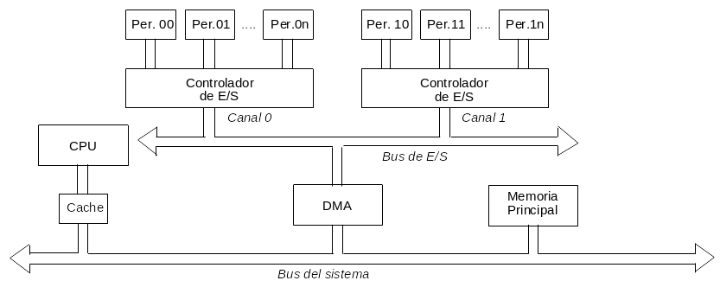
2.4 Estructuras básicas de interconexión
Controlador para Acceso Directo a Memoria (DMA): es un procesador que permite transferir datos entre memoria y un periférico mientras el procesador hace otras tareas.
DMA
Tecnología y Organización de Computadoras
Notes:
El DMA es externo al procesador y actúa junto con él como controlador del bus. El procesador programa al DMA para actuar (le dice el tamaño del bloque a transferir, la dirección inicial de origen, la dirección inicial destino, si es lectura o escritura). Después el DMA se encarga de controlas la transferencia. Cuando termina envía una interrupción al procesador.

Slide 70
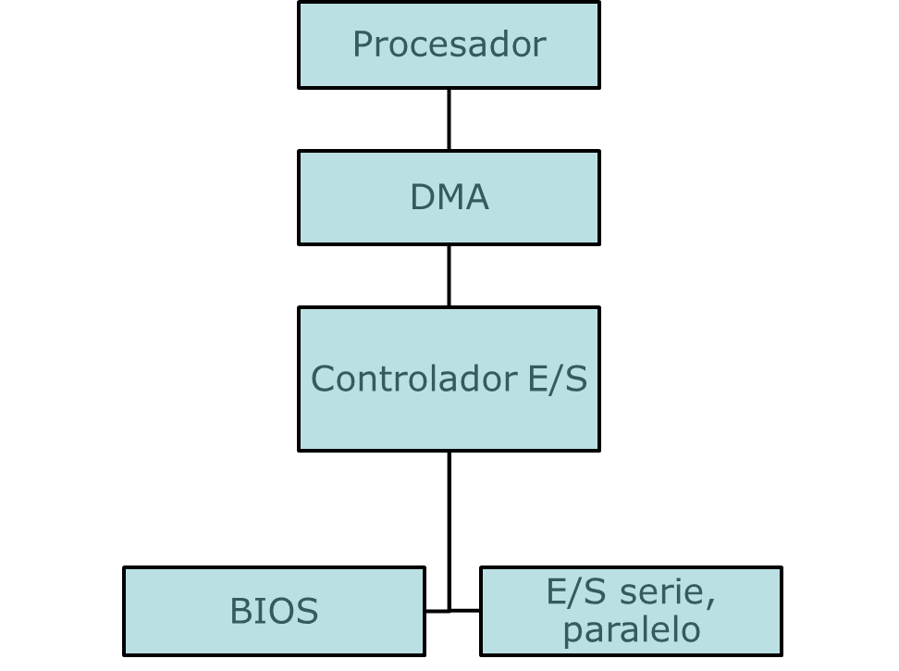
2.4 Estructuras básicas de interconexión
Memoria RAM
Bus CPU
Tarjeta gráfica
Bus gráficos
AGP ó PCI
Bus memoria
Bus interno
Bus ATA
Bus PCI
SATA ó IDE
Conectores PCI
Bus USB
USB
Bus FIREWIRE
FIREWIRE
Bus LPC
Tecnología y Organización de Computadoras
Notes:
Estructura básica de interconexión de un PC

Slide 71
2.4 Estructuras básicas de interconexión
Los computadores actuales llevan en la placa uno o dos chipset.
Un chipset es un conjunto de circuitos integrados con la misma arquitectura del procesador y que sirven de puente entre éste y la memoria y las E/S.
Suele haber dos:
  Puente Norte: sirve de enlace entre Procesador y memoria. Controla el acceso entre éste, la memoria y la tarjeta gráfica (AGP ó PCI Express).
  Puente Sur: comunica el procesador con el resto de periféricos (IDE, USB, SATA, PCI, LAN, etc.)
Tecnología y Organización de Computadoras

Slide 72
2.4 Estructuras básicas de interconexión
UNIDAD | BUS | RANURA
Procesador | Bus procesador | Socket Procesador
Chipset Procesador-Memoria-E/S |  | Socket DMA
Memoria RAM | Bus de memoria | DIMM
Tarjeta gráfica | Bus para gráficos | AGP ó PCI Express
Chipset E/S |  | Socket E/S
RAID, Red, Audio, TV… | Bus PCI | Conectores PCI
Discos duros, unidades CD ó DVD | Bus ATA ó IDE | SATA ó IDE
Teclado, ratón, impresora, escáner,… | Bus USB | USB
Dispositivos digitales | Bus IEEE 1394 | Firewire
Otros Periféricos (ratón, teclado,…) | Bus LPC | Serie, Paralelo
Memoria ROM (BIOS)
Tecnología y Organización de Computadoras
Notes:
Dentro de cada tipo de bus pueden existir diferentes versiones con diferentes anchos y velocidades de transferencia.

Slide 73
Bus Procesador-Memoria
Procesador
Tarjeta gráfica PCI Express
Chipset Procesador-Gráficos-E/S
Chipset Controlador E/S
USB
Audio
PCI
SATA
Red
BIOS y Conexiones Serie-Paralelo
Tecnología y Organización de Computadoras

Slide 74
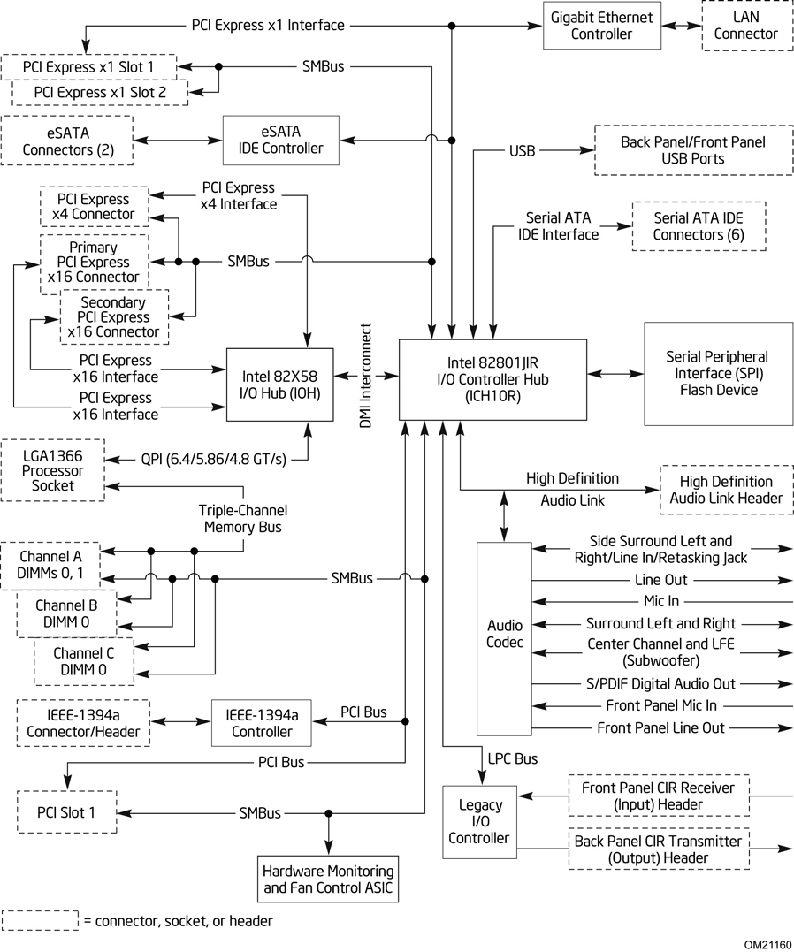
Red
Tarjeta gráfica PCI Express
USB
SATA
SATA
PCI
Chipset Procesador-Gráficos-E/S
Chipset Controlador E/S
Procesador
Memoria RAM
Audio
FIREWIRE
Conexiones Serie/Paralelo
Tecnología y Organización de Computadoras
Notes:
Conexiones de nuestro ejemplo

Slide 75
Tema 2. Unidades funcionales de un computador
CONTENIDOS:
2.1. El procesador
2.2. La memoria
2.3. Periféricos E/S
2.4. Estructuras básicas de interconexión
2.5. Estructura de un computador sencillo a nivel de bloques
2.6. Parámetros que caracterizan las prestaciones de un computador (Bloques CS1)
Tecnología y Organización de Computadoras

Slide 76
Ejemplo de interconexión de las distintas unidades. División física
Periféricos
Memoria
central
IPv
Unidad de procesamiento de la CPU
(Camino de datos)
Control del Procesador
o
M
Procesador (CPU)
OPv
Bus de direcciones
Bus de datos
Bus de control
Tecnología y Organización de Computadoras

Slide 77
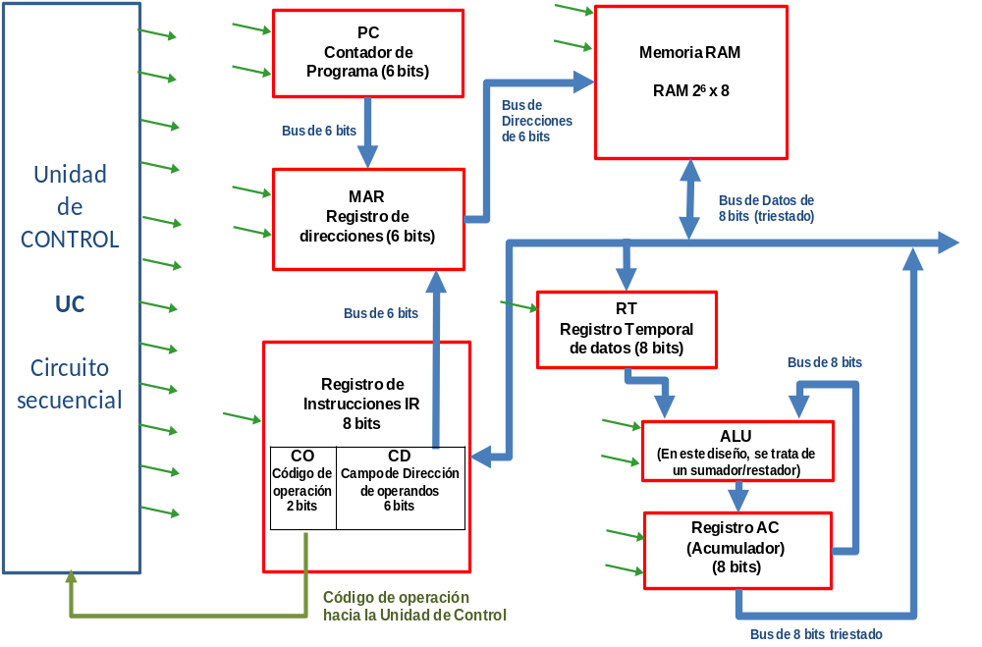
Arquitectura de conjunto: unidad de procesamiento (UP) y de control (UC).

Slide 78
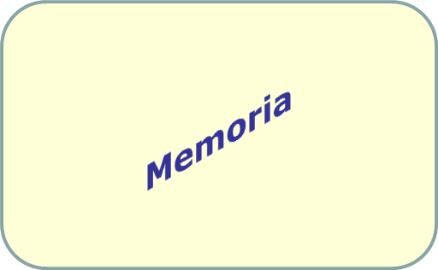
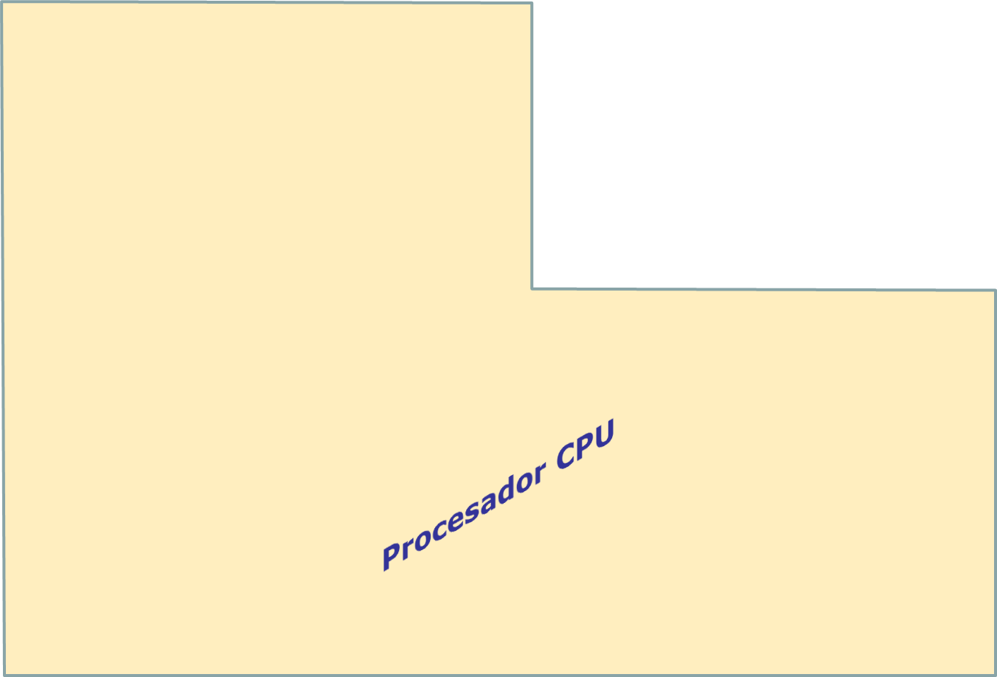
Arquitectura de conjunto del Computador Simple. División Física.

Slide 79


Arquitectura de conjunto. División a nivel RT (tema 5)

Slide 80
Tema 2. Unidades funcionales de un computador
CONTENIDOS:
2.1. El procesador
2.2. La memoria
2.3. Periféricos E/S
2.4. Estructuras básicas de interconexión
2.5. Estructura de un computador sencillo a nivel de bloques
2.6. Parámetros que caracterizan las prestaciones de un computador (Bloques CS1)
Tecnología y Organización de Computadoras

Slide 81
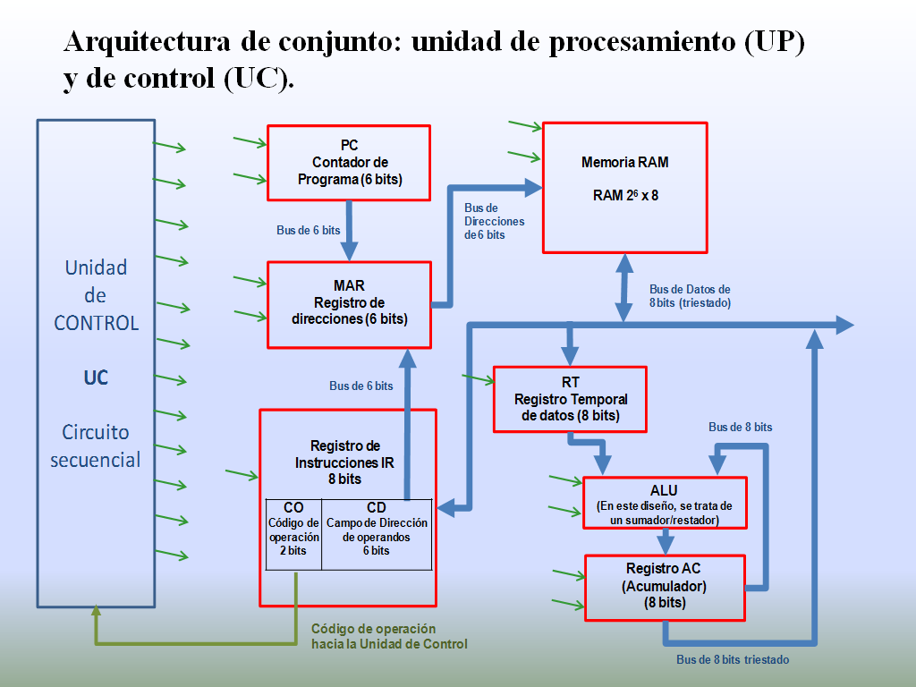
Parámetros que caracterizan las prestaciones de un computador (CS1)
Frecuencia de Reloj
Capacidad de memoria, Ancho del bus de direcciones (AB)
Ancho del bus de datos (DB)
  Ejemplo: AB de 6 bits y DB de 8 bits. Capacidad máxima de 2 ⁶ palabras de 8 bits.
  PC debe ser igual que AB (direcciones)
  DB debe ser igual que los datos
Capacidad de procesamiento de datos (ALU). Longitud de los datos que procesa.
Arquitectura interna. Número de ciclos de reloj para captación y ejecución de instrucción.
Modo de medir velocidad de cómputo específico: Programas Benchmark de prestaciones.
Descrito en Tema 5
Tecnología y Organización de Computadoras

Slide 82
Ejemplo. Prestaciones de CS1
En el CS1 los datos son de 8 bits, las direcciones son de 6 bits. Tiene un Repertorio de Instrucciones de 4 instrucciones (STOP, ADD, SUB, STA). La fase de captación siempre consume 2 ciclos de reloj. La fase de ejecución consume STOP (1 ciclo), ADD y SUB (3 ciclos) y STA (2 ciclos).
Preguntas:
Si la frecuencia de reloj del CS1 es de 100 MHz y se ejecuta un programa benchmark que contiene 30 instrucciones ADD, 20 instrucciones SUB, 10 instrucciones STA y una instrucción STOP. Indicar:
  Número de ciclos de reloj totales consumidos por el programa.
  Tiempo de ejecución del programa de bechmark.
  Prestaciones del CS1 en MIPS (Millions Instuctions Per Second).
  Tamaño de memoria máximo direccionable en Bytes.
Tecnología y Organización de Computadoras

Slide 83
Respuesta. Prestaciones CS1.
Con el programa de benchmark:
N_{ciclos de reloj} =(30+20+10+1)·2 ciclos^{fase_captación} +(30·3+20·3+10·2+1·1) ciclos^{fase_ejecución}
N_{ciclos de reloj} = 293 ciclos_reloj
t _{ejecución}= 293 ciclos_reloj / 100·10⁶ ciclos_reloj/seg =2.93 microsegundos
Instruc. por seg.= 61 instrucciones / 2.93·10⁻⁶ segundos = 20,82·10⁶ inst/seg
Prestaciones en MIPS _{benchmark}= 20,82 MIPS
T _{Memoria Principal} = 2⁶ palabras de 8 bits = 2⁶ B
Tecnología y Organización de Computadoras

Slide 84
FIN
PREGUNTAS

